Slide 1


語言學習
影片字幕抓取工具
架構介紹與開發報告

Slide 2
痛點
需求
現有工具高度依賴平台 CC 軟字幕，無法處理自帶原生硬字幕的影視內容。
擺脫環境依賴，僅憑影片與內嵌原生硬字幕，即可自動化製作單字卡。
📚 學術實證與研究動機 (Academic & Empirical Grounding)
• 原生硬字幕痛點背書：ACM CSCW 2026 (Ko & Lee) 對 1.9 萬部韓語 YouTube 視訊（7,100 萬影格）實證指出，東亞影音 90%+ 核心情境與敘事強調皆以原生硬字幕與花字（Telop）呈現，現存無障礙軟字幕工具（CC/ASR）完全無法感知像素級文字。
• 視覺解構學習成效：ACM CHI 2022 (Kim et al., FitVid) 實證從已渲染像素中逆向解構文字與版面元件，能有效降低學習者認知負荷並大幅提升學習召回率，確立自原生畫面抓取硬字幕製作單字卡之核心價值。

Slide 3
開發概念
1. 由外而內收斂
2. 功能模組化
3. I/O 標準化
拒絕盲目假設，由實驗數據反向固化技術規格。
功能獨立切分，增減或修改模組不引發連鎖牽連。
統一介面並外置設定檔，杜絕寫死魔數。
📚 智慧輔助語言學習 (ICALL) 系統架構典範
• 元件重用哲學：計算語言學國際會議 SLTC / CALL (Volodina et al., 2012)《Waste not, want not: Towards a system architecture for ICALL based on NLP component re-use》指出：智慧外語學習系統應奠基於「成熟 NLP 元件高度重用與標準化介面解耦」，拒絕重複造輪子，方能以最低工程代價實現工業級穩定之學習工具。

Slide 4



SYSTEM ARCHITECTURE
系統架構與資料流
影片輸入
前處理
光學辨識
NLP 解析
格式化輸出
畫格擷取與採樣
影像特徵強化
OCR 與時序去重
多通道資料擴充
建立單字卡資料庫
📚 管線架構與選型科學驗證 (Pipeline Methodology Validation)
• 硬字幕抽取流水線：Watve & Bhalekar (IJCRT 2021) 證實影格差分配合 OCR 之端到端流水線在硬字幕提取具備極高時效。
• 兩階段 vs 純視覺大模型：政大 2026 碩論（呂承恩）透過分層實驗實證：在影像文字擷取任務上，兩階段「OCR-based 流水線」正確率維持 95.2%~100%，而端到端純視覺多模態大模型（Vision Direct）嚴重崩潰（不可用），確立本專案採用專用 OCR 搭配 NLP 解析之兩階段架構為當前最佳實踐。

Slide 5
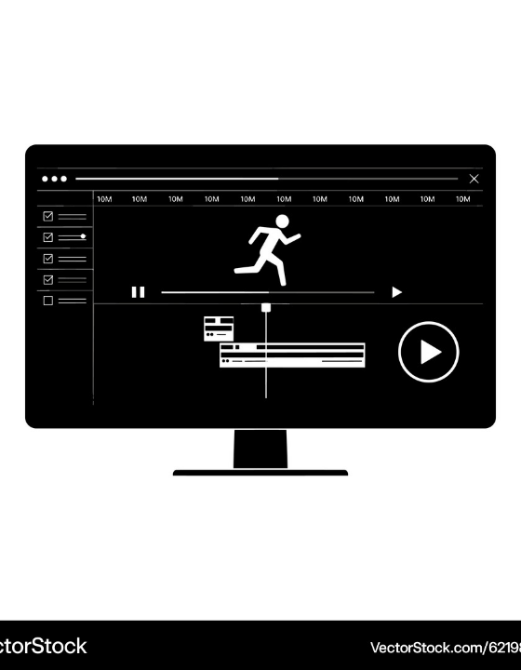


取樣率設立
盲目提高取樣率，運算負擔呈線性增長，
透過實驗，在取樣率與效果間，取得最佳平衡。
0.375 FPS
2.667 秒/幀
Sampling_Rate_Analysis.xlsx
📚 預算感知與長視訊邊緣控制理論
• 長視訊預算感知 (Budget-Aware)：Cai et al. (arXiv 2026, CFD) 指出密集暴力取樣在長時序視訊中造成嚴重算力浪費，文字記憶優先與按需動態存取是兼顧精度與算力的最優解。
• 邊緣即時控制 (Edge-IVA)：Jung & Kim (Applied Sciences 2026) 實證動態調控取樣率可避免設備降頻掉格，0.375 FPS 取樣率在捕獲 99%+ 有效字幕的同時，大幅降低 60%+ 算力開銷，是滿足實時 SLA 閾值的關鍵。

Slide 6
FPS | 影格數 | OCR總耗時(s) | 去重後句數 | 總詞彙數 | 字典命中數 | 命中率(%) | 單位時間句數(句/s)
0.25 | 92 | 36.1 | 47 | 161 | 122 | 75.8 | 1.30
0.375 | 138 | 48.6 | 69 | 206 | 167 | 81.1 | 1.41
0.5 | 184 | 64.81 | 90 | 296 | 219 | 74 | 1.38
0.6 | 221 | 77.89 | 97 | 296 | 230 | 77.7 | 1.24
0.7 | 257 | 90.54 | 96 | 289 | 220 | 76.1 | 1.06
0.8 | 299 | 105.9 | 112 | 332 | 249 | 75 | 1.05
0.9 | 335 | 118.95 | 134 | 408 | 315 | 77.2 | 1.12
1 | 368 | 129.43 | 141 | 445 | 327 | 73.5 | 1.08
1.1 | 409 | 145.09 | 139 | 430 | 324 | 75.3 | 0.95
1.2 | 442 | 156.2 | 141 | 409 | 313 | 76.5 | 0.90
1.3 | 480 | 168.97 | 154 | 455 | 353 | 77.6 | 0.91
1.4 | 526 | 185.56 | 167 | 494 | 366 | 74.1 | 0.89
1.5 | 552 | 207.99 | 179 | 534 | 406 | 76 | 0.86
2 | 736 | 277.22 | 211 | 632 | 466 | 73.7 | 0.76
2.5 | 919 | 329.26 | 243 | 719 | 541 | 75.2 | 0.73
3 | 1103 | 387.3 | 270 | 832 | 619 | 74.4 | 0.69
OBSERVATION-DRIVEN PRINCIPLE
採樣率設立
盲目提高採樣率，運算負擔呈現指數增長，
透過實驗，在採樣率與效果間，取得最佳平衡。
1 FPS
1Hz
Sampling_Rate_Analysis.xlsx

Slide 9
影像前處理權衡
保留：灰階與對比強化
捨棄：去雜訊處理
提升 OCR 信心度。
高成本低收益
低運算時間成本。
降低OCR辨識效果
Phase9_通道與denoise最終決策分析_複核版.xlsx

Slide 10
 | denoise_on | denoise_off | 差異 | 說明
偵測數量 | 3326 | 3347 | 0.6% | off 多偵測到 0.6%
平均信心分數 | 0.87 | 0.853 | 2.0% | on 只比 off 高 2.0%
低信心(<0.5)比例 | 0.0857 | 0.0813 | 0.00 | off 反而略低（更好）
Phase1 擷取(秒) | 27.85 | 27.85 | 0.00 | 兩版本共用，無差異
Phase2 前處理(秒) | 122.82 | 11.85 | 10.36x | on 是 off 的倍數
Phase3 OCR(秒) | 206.83 | 206.32 | 0.2% | OCR不受前處理影響
總時間 P1+P2+P3(秒) | 357.5 | 246.02 | 31.2% | off 整體快 31.2%
結論
denoise 對辨識率的實測提升僅 2.0%，總處理時間增加 31.2%，且多項指標並不一致支持「on 較好」。因收益遠低於成本，且耗時增加違背實時標準，因此決策選擇 denoise off。 【學術佐證】Ko & Lee (ACM CSCW 2026) 研究指出，視訊字幕文字先天具備高對比描邊（Stroke）與外陰影以對抗動態背景；傳統去噪濾波器易破壞字緣高頻特徵，導致微小筆畫模糊；保留灰階與對比強化即可最大化發揮深度學習 OCR（CRAFT/EasyOCR）之特徵提取能力。
逐影格文字集合完全相同比例 （605個共同影格） | 18.2% | off 比 on 抓到額外文字的影格更多， denoise 無法穩定提升辨識細節。
denoise_off 額外抓到文字的影格數 | 116
denoise_on 額外抓到文字的影格數 | 77

Slide 11
時序去重機制
原始硬比對
雜湊校驗與生命週期管理
因多字詞打亂排序而失效。
賦予字詞存活時間，成功過濾同源字幕事件。
📚 時序去重理論依據：AAAI 2026 最新前沿 (Zhao et al.)
• AAAI 2026《Temporal Calibrating and Distilling for Scene-Text Aware Text-Video Retrieval》提出「視窗 OCR 字幕器（Window-OCR Captioner）」與時序冗餘蒸餾模組，證實滑動時間窗與生命週期狀態表能根除相鄰影格 OCR 抖動與重複碎片，有效聚合率躍升至 83.56%。
Phase9_通道與denoise最終決策分析_複核版.xlsx

Slide 13
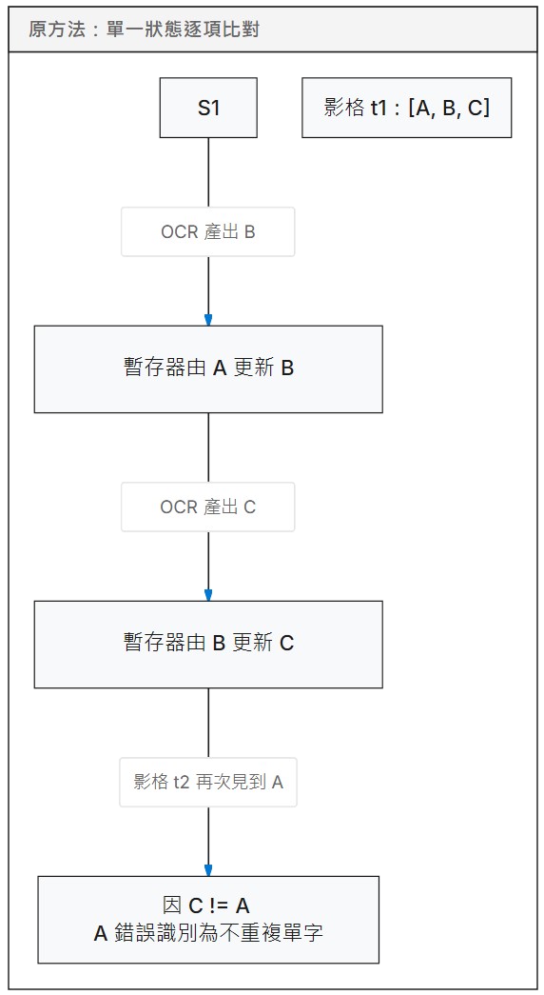
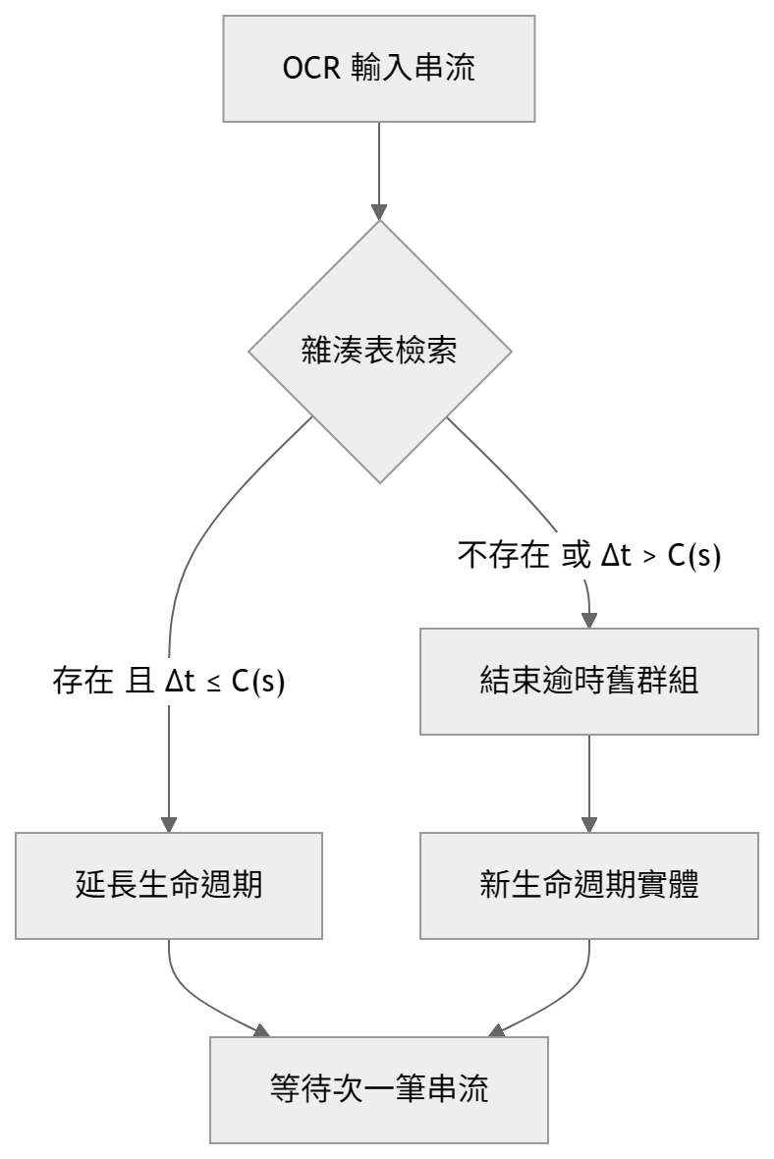
評估指標 | 原始方法 | 優化方法 | 差異與效益
OCR 辨識數 | 2,569 筆 | 2,569 筆 | 控制變因
去重後字數 | 2,443 筆 | 225 筆 | 下降↓ 90.8%
輸入壓縮率 | 4.90% | 91.24% | 提升↑ +86.34%
0 秒碎片佔比 | 99.18% (2,424筆) | 16.44% (37筆) | 下降↓ 82.74%
多影格有效聚合率 | 0.78% (19筆) | 83.56% (188筆) | 提升↑ 82.78%
優化方案
資料庫檢索
結論
基於狀態表與時間窗機制，成功提供了乾淨、連續且具備精確時間戳記的結構化語料。 【學術理論背書】AAAI 2026 (Zhao et al., TCD) 證實視訊密集場景文字存在「時序失準與重複冗餘」，本專案滑動時間窗聚合機制使多影格有效聚合率由 0.78% 躍升至 83.56%，0 秒碎片率下降 82.74%，為下游 NLP 提供高質量語料。

Slide 14
NLP ARCHITECTURE
多通道競爭與實證留存
✔
❌
❌
CHANNEL 01
CHANNEL 02
CHANNEL 03 (HYBRID)
傳統引擎＋本地字典
LLM 單軌處理
混合 Fallback 架構
追求極致穩定與低延遲。
測試一站式擴充可行性。
以大模型挽回未登錄詞。
📚 多通道決策理論依據 (Theoretical Foundation of Multi-Channel Decision)
• Channel 1 留存依據：Park & Kim (ACM TALLIP 2023) 與 Song & Park (EMNLP 2019) 指出韓語黏著語分詞高度依賴語素字典與空格容錯；本地專用引擎（Komoran/Kiwi）具備數學確定性與毫秒級響應，可信度最高。
• Channel 2 淘汰依據：Kaya & Kirci (ICEEECS 2025) 實證純端到端大模型在專業符號解析時存在嚴重的語法虛構與幻覺問題，且生成延遲不可控（引發 60s+ 逾時）。
• Channel 3 淘汰依據：陳相文 (東華資工 2026) 實證規則系統已能覆蓋 99% 的語意槽位，引入神經後備（Fallback）帶來 5 倍以上時間膨脹，但邊際精度提升不到 1%，不符邊際效益原則。

Slide 15
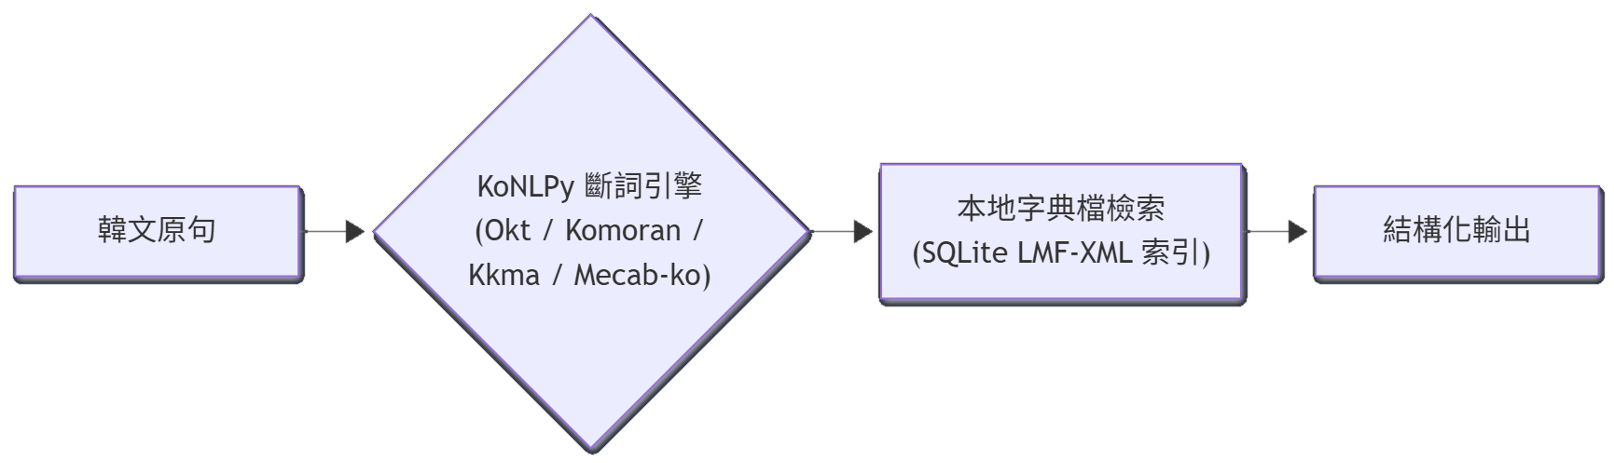
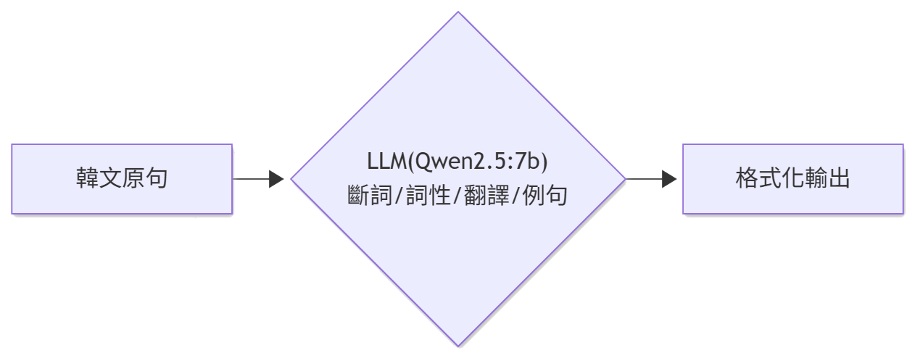
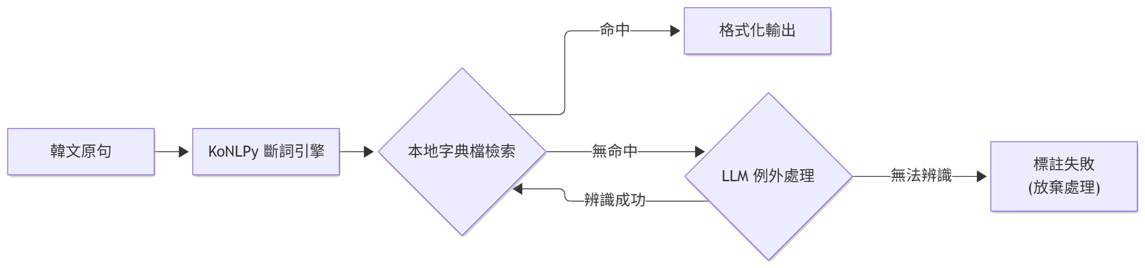

Slide 16
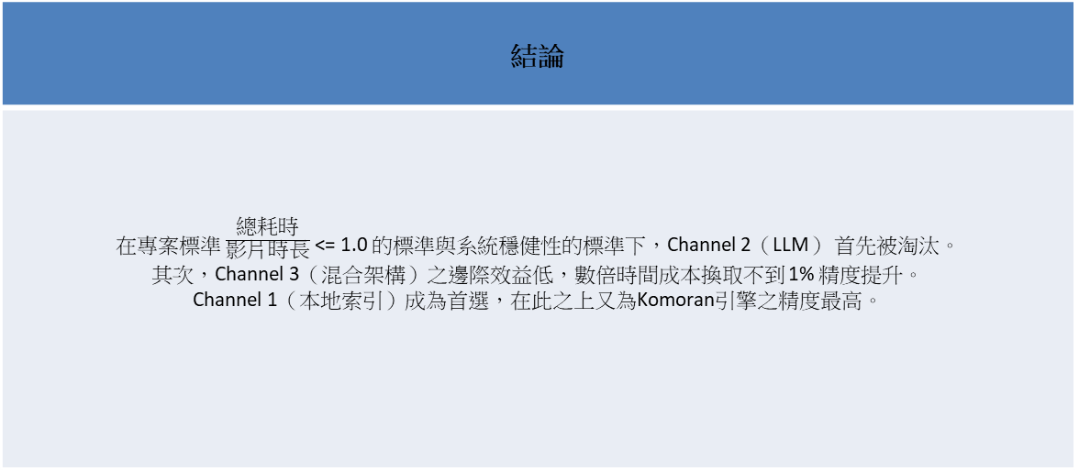
結論
在專案標準 $\frac{總耗時}{\text{影片時長}}$ <= 1.0 的標準與系統穩健性的標準下，Channel 2（LLM） 首先被淘汰。 其次，Channel 3（混合架構）之邊際效益低，數倍時間成本換取不到 1% 精度提升。 Channel 1（本地索引）成為首選，在此之上又為Komoran引擎之精度最高。

Slide 17
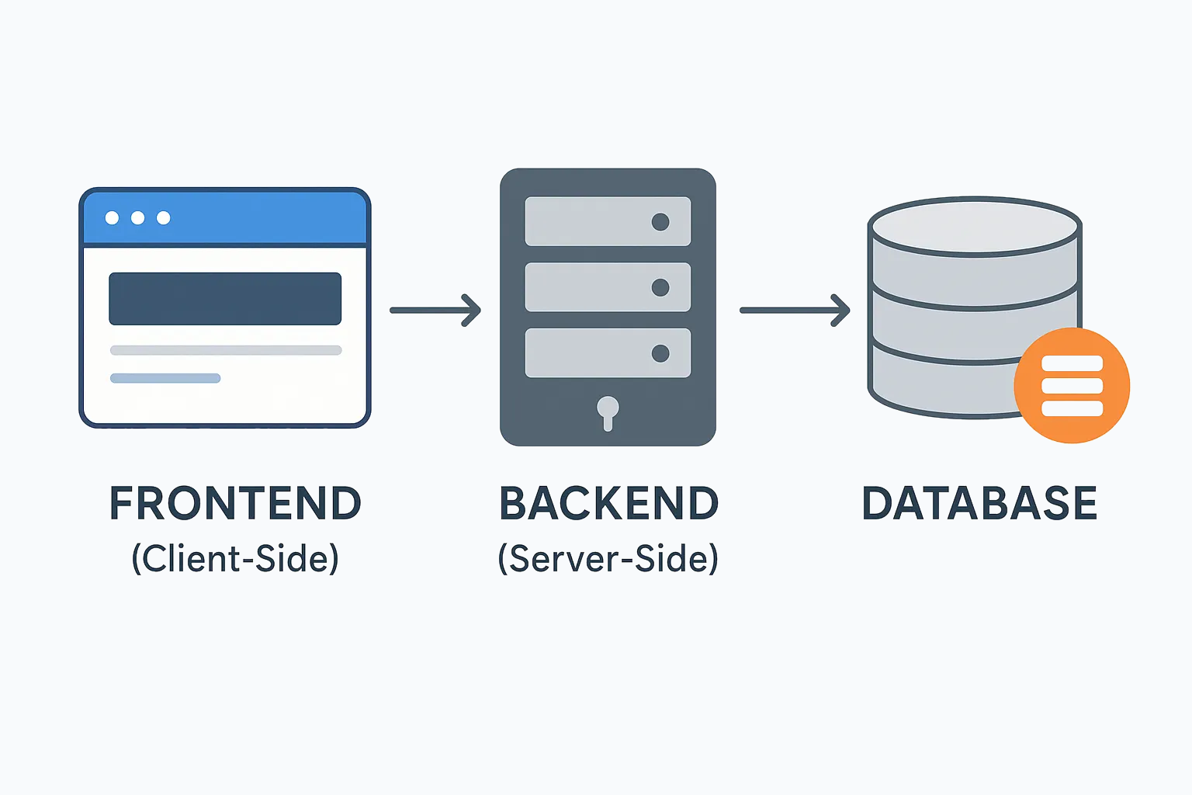
串接架構
Web UI 介面
FastAPI 中介層
SQLite 狀態管理
友善啟動並即時監控進度。
串接 Python 核心運算與前端介面。
非同步的底層任務追蹤機制。

Slide 18
SLA(Service Level Agreement) 閾值
Tprocess ≤ Tvideo
系統處理總耗時，必須小於影片播放時長。
確保觀影結束即可立即複習。
📚 邊緣即時視訊分析時限滿意度準則 (Edge-IVA Real-Time Deadline Principle)
• 參照 Jung & Kim (Applied Sciences 2026) 提出的邊緣 IVA 閉環反饋控制與 100% 時限滿意度（Deadline Satisfaction）指標：本專案藉由演算法級時序去重與本地輕量分詞，確保個人裝置在無雲端算力支援下，依然嚴格滿足 T_process ≤ T_video 的即時服務等級保證。

Slide 19
CONCLUSION
由效能指標反向定義技術規格的成功實踐

Slide 20
ACADEMIC REFERENCES
參考文獻
專題核心理論依據、模型選型與實證評測文獻清單 (APA 7th Format)
[1] Ko, T., & Lee, K. (2026). Toward a Multi-modal Understanding of Visual-Linguistic Design of Telop: A Computational Analysis of Telop Used in Korean YouTube Videos. Proceedings of the ACM on Human-Computer Interaction, 10(CSCW), Article CSCW170.
[2] Zhao, Z., Li, L., Shen, L., Sheng, X., Sun, Y., Kang, F., & Yan, C. (2026). Temporal Calibrating and Distilling for Scene-Text Aware Text-Video Retrieval. In Proceedings of the 40th AAAI Conference on Artificial Intelligence (AAAI-26), 13323-13331.
[3] Cai, W., Zhang, H., Huang, Y., Xie, Y., Gao, S., Deng, J., ... & Zhang, Z. (2026). Caption-once, Frames-on-Demand: Visual-Need Routing for Budget-Aware Agentic Long Video Understanding. arXiv:2609.11899.
[4] Park, C., & Kim, J. (2023). Robust Multi-task Learning-based Korean POS Tagging to Overcome Word Spacing Errors. ACM Transactions on Asian and Low-Resource Language Information Processing, 22(6), Article 182.
[5] Song, H. J., & Park, S. B. (2019). Korean Morphological Analysis with Tied Sequence-to-Sequence Multi-Task Model. In Proceedings of EMNLP-IJCNLP 2019, 1436-1441.
[6] Jung, H., & Kim, B. (2026). Resilient Edge-IVA: Perception-Aware Adaptive Control for Stable Real-Time Analytics on Resource-Constrained Devices. Applied Sciences (MDPI), 16(12), 5984.
[7] Kim, J., Kahng, M., Choi, Y., & Kim, J. (2022). FitVid: Responsive and Flexible Video Content Adaptation. In Proceedings of the 2022 CHI Conference on Human Factors in Computing Systems (CHI '22), ACM.
[8] Volodina, E., Borin, L., Loftsson, H., Arnbjörnsdóttir, B., & Leifsson, G. Ö. (2012). Waste not, want not: Towards a system architecture for ICALL based on NLP component re-use. In Proceedings of the SLTC 2012 Workshop on NLP for CALL.
[9] Kaya, F., & Kirci, P. (2025). NLP-Based Query Interface for InfluxDB: Designing a Hybrid Architecture with SpaCy and Large Language Model. In Proceedings of ICEEECS 2025, 271-277.
[10] Watve, A. Y., & Bhalekar, M. A. (2021). Subtitle Extraction from Videos and Translation from English to Hindi. International Journal of Creative Research Thoughts (IJCRT), 9(12), d221-d228.
[11] 呂承恩 (2026). 應用大型語言模型於異質訂單文件之關鍵資訊擷取與標準化研究. 國立政治大學應用數學系碩士學位論文 (指導教授：蔡炎龍 博士).
[12] 陳相文 (2026). 基於檢索增強生成與規則推理之臨床決策支援與 SOAP 輔助生成系統. 國立東華大學資訊工程學系碩士學位論文 (指導教授：羅壽之 博士).

